Slide 1

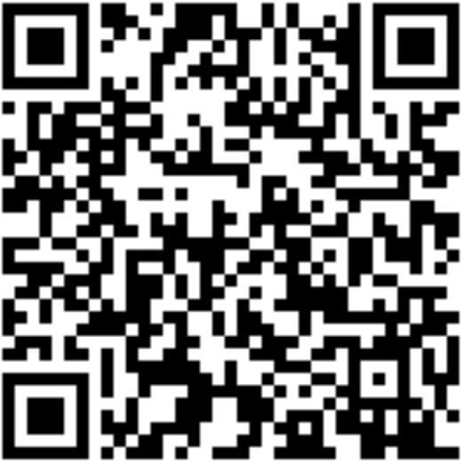
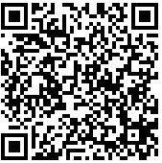
КГКУ «Региональное жилищное управление»
Прокуратура Алтайского края

Slide 2

Реализация жилищных прав лиц из числа детей-сирот и детей, оставшихся без попечения родителей,
включенных в список детей-сирот, детей, оставшихся без попечения родителей, лиц из числа детей-сирот и детей, оставшихся без попечения родителей, лиц, которые относились к категории детей-сирот, детей, оставшихся без попечения родителей, лиц из числа детей-сирот и детей, оставшихся без попечения родителей, которые подлежат обеспечению жилыми помещениями
Получение выплаты на приобретение благоустроенного жилого помещения в собственность или для полного погашения предоставленного на приобретение жилого помещения кредита (займа) по договору, обязательства заемщика по которому обеспечены ипотекой, на территории РФ (право на выплату подтверждается именным документом на приобретение жилого помещения – сертификатом).
В соответствии со статьей 8.1 Федерального закона от 21.12.1996 № 159-ФЗ «О дополнительных гарантиях по социальной поддержке детей-сирот и детей, оставшихся без попечения родителей» необходимо:
достижение возраста 23 лет
наличие документально подтвержденного не менее чем за двенадцать календарных месяцев, предшествующих месяцу обращения с заявлением, дохода не ниже минимального размера оплаты труда от трудовой, предпринимательской и (или) иной деятельности, не запрещенной законодательством Российской Федерации, который обеспечивает ему и его семье среднедушевой доход, превышающий величину прожиточного минимума на душу населения, установленную в субъекте Российской Федерации по месту жительства заявителя по состоянию на дату обращения с заявлением;
отсутствие задолженности по налогам и сборам, иным обязательным платежам в бюджеты бюджетной системы Российской Федерации, за исключением сумм, в отношении которых в соответствии с законодательством Российской Федерации о налогах и сборах предоставлена отсрочка или рассрочка;
отсутствие психических заболеваний или расстройств, алкогольной или наркотической зависимости;
отсутствие судимости и (или) факта его уголовного преследования за умышленное преступление;
отсутствие обстоятельств, свидетельствующих о необходимости оказания содействия в преодолении трудной жизненной ситуации*;
сведения, подтверждающие участие в специальной военной операции на территориях Украины, Донецкой Народной Республики, Луганской народной Республики, Запорожской области и Херсонской области (при наличии).
Получение социальной выплаты на приобретение жилого помещения в собственность на территории Алтайского края, удостоверяемой именным свидетельством.
достижения возраста 23 лет;
удовлетворительная адаптация к самостоятельной жизни;
отсутствии оснований для предоставления выплаты на приобретение жилого помещения в собственность или для полного погашения кредита (займа) по договору, обязательства заемщика по которому обеспечены ипотекой);
отсутствие непогашенной или неснятой судимости;
отсутствие алкогольной или наркотической зависимости;
отсутствие психических заболеваний или расстройств;
лица, имеющие вступившее в законную силу решение суда о предоставлении жилого помещения, обязаны предоставить определение суда о принятии отказа взыскателя от взыскания (после государственной регистрации возникновения или перехода прав на жилое помещение).
Получение жилого помещения
* Для получения заключения Минсоцзащиты АК о наличии (отсутствии) обстоятельств, свидетельствующих о необходимости оказания содействия в преодолении трудной жизненной ситуации необходимо лично обратиться в Министерство социальной защиты населения Алтайского края для написания заявления по утвержденной форме по адресу: г. Барнаул, ул. Партизанская, д. 69 кабинет приема граждан 101, при себе иметь: паспорт гражданина РФ; медицинское заключение (необходимо обратиться к врачу терапевту по месту жительства (проживания) для получения медицинского заключения «о наличии (отсутствии) нуждаемости в постоянном постороннем уходе по состоянию здоровья лицам из числа детей-сирот и детей, оставшихся без попечения родителей, и достигших возраста 23 лет», при себе иметь: паспорт гражданина РФ; полис обязательного медицинского страхования; СНИЛС); доверенность (в случае обращения представителя).
Заявление на получение сертификата или именного свидетельства (по форме, утвержденной приказом Минстроя Алтайского края) можно подать лично (через представителя по доверенности) для чего необходимо прибыть по адресу: 656031, г. Барнаул, ул. Крупской, д. 101 корпус 1, 2 этаж, 4 кабинет КГКУ «Региональное жилищное управление» (далее – «Учреждение») В ПРИЕМНЫЕ ДНИ: ВТОРНИК, ЧЕТВЕРГ С 09.00 до 16.00, перерыв на обед с 12.30 до 13.00 либо направить почтовой связью по указанному адресу.

